Slide 1
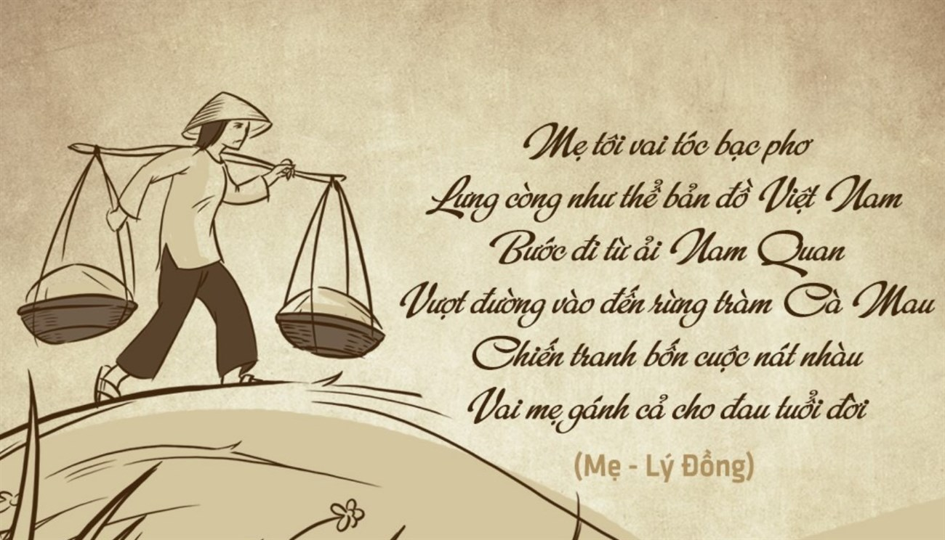
THƠ

Slide 2


NGỮ VĂN 6
THƠ

Slide 3

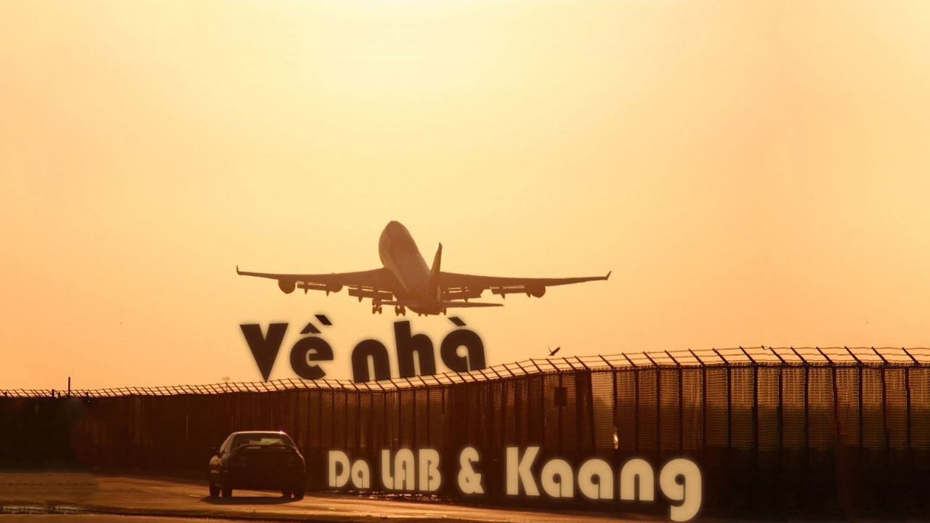
Tiết 17,18: ĐỌC HIỂU VĂN BẢN: VỀ THĂM MẸ
? Hãy tưởng tượng em đang trên đường trở về nhà để gặp lại người thân sau một chuyến đi xa. Cảm xúc, suy nghĩ trong em lúc đó như thế nào??

Slide 4


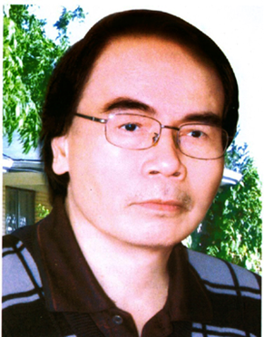
ĐHVB: VỀ THĂM MẸ (Đinh Nam Khương)
I. ĐỌC,TÌM HIỂU CHUNG:
Tác giả:
Qua tìm hiểu ở nhà,
nêu những hiểu biết
của em về tác giả
Đinh Nam Khương

Slide 5
ĐHVB: VỀ THĂM MẸ (Đinh Nam Khương)
I. ĐỌC,TÌM HIỂU CHUNG:
Tác giả:
- Tác giả Đinh Nam Khương (1949 - 2018)
- Quê quán: Thôn Đục Khuê, xã Hương Sơn, huyện Mỹ Đức, Hà Nội.
- Chức danh: Từng là phó chủ tịch Hội Đông y Mỹ Đức, Hà Nội; Hội viên Hội Nhà văn Việt Nam.
- Giải thưởng:
+ Giải A cuộc thi thơ 1981 - 1982 - Báo Văn nghệ.
+ Tặng thưởng bài thơ hay nhất 1992 - Báo Văn nghệ Quân đội.
+ Tặng thưởng chùm thơ hay nhất 2001 - Báo Văn nghệ.
+ Giải B cuộc thi thơ Lục bát 2002 - 2003.

Slide 6
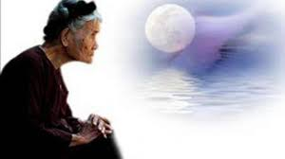

ĐHVB: VỀ THĂM MẸ (Đinh Nam Khương)
I. ĐỌC,TÌM HIỂU CHUNG:
Tác giả:
2. Văn bản:
a. Xuất xứ:
Trích Mẹ (Tuyển thơ) - 2002.

Slide 7
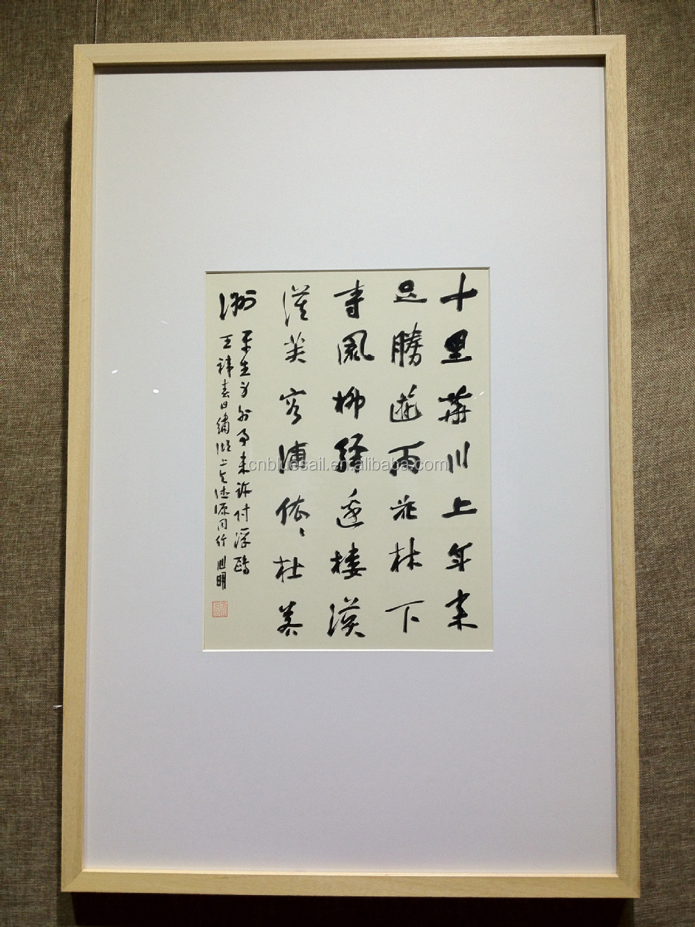

ĐHVB: VỀ THĂM MẸ (Đinh Nam Khương)
I. ĐỌC,TÌM HIỂU CHUNG:
Tác giả:
2. Văn bản:
Con về thăm mẹ chiều đông
Bếp chưa lên khói mẹ không có nhà
Mình con thơ thẩn vào ra
Trời đang yên vậy bỗng oà mưa rơi
Chum tương mẹ đã đậy rồi
Nón mê xưa đứng nay ngồi dầm mưa
Áo tơi qua buổi cày bừa
Giờ còn lủn củn khoác hờ người rơm
Đàn gà mới nở vàng ươm
Vào ra quanh một cái nơm hỏng vành
Bất ngờ rụng ở trên cành
Trái na cuối vụ mẹ dành phần con
Nghẹn ngào thương mẹ nhiều hơn
Rưng rưng từ chuyện giản đơn thường ngày.
b. Hướng dẫn đọc và tìm hiểu chú thích bài thơ
Đọc giọng nhẹ nhàng, gợi cảm.
Tìm hiểu chú thích và giải thích từ khó
(SGK-Tr 40)

Slide 8

ĐHVB: VỀ THĂM MẸ (Đinh Nam Khương)
I. ĐỌC,TÌM HIỂU CHUNG:
Tác giả:
2. Văn bản:
* Nêu bố cục của bài thơ: bài thơ chia làm mấy khổ?
*Bài thơ là lời của ai và viết về điều gì?

Slide 9
Khổ 1: 4 câu đầu
c. Thể thơ và bố cục văn bản:
Bài thơ viết theo thể thơ lục bát, được chia làm 4 khổ:
Khổ 2: 4 câu tiếp
Khổ 3: 4 câu tiếp
Khổ 4: 2 câu cuối

Slide 10

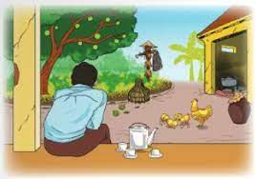
d. Đề tài và chủ đề
Bài thơ là tâm sự của người con xa ngày về thăm mẹ.

Slide 11

ĐHVB: VỀ THĂM MẸ (Đinh Nam Khương)
II. ĐỌC HIỂU VĂN BẢN:
Đọc lại cả bài thơ.
THẢO LUẬN
NHÓM
Thảo luận theo nhóm thời gian 3 phút: Hoàn thành phiếu HT 02:
Nhiệm vụ
Tìm hiểu vẻ đẹp của hinh ảnh người mẹ
Trả lời các câu hỏi
Tìm hiểu tình cảm của con dành cho mẹ.
Các biện pháp tu từ chính được sử dụng trong bài thơ.

Slide 12

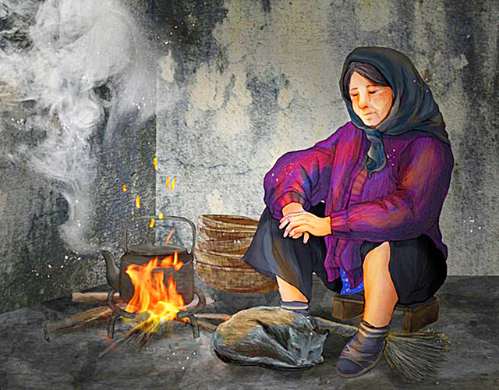
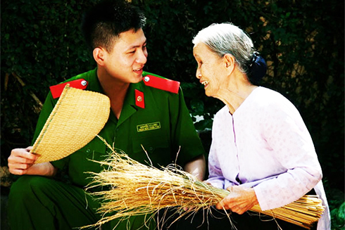
PHIẾU HỌC TẬP 02
Nhóm 1 + 2: Vẻ đẹp hình ảnh người mẹ
a. Cảnh vật quanh ngôi nhà của người mẹ hiện lên với những hình ảnh nào? b. Những sự vật đó có đặc điểm chung nào? Gợi lên cuộc sống của mẹ và vẻ đẹp gì trong tâm hồn người mẹ? c. Nêu các biện pháp tu từ được sử dụng để khắc hoạ hình ảnh bàn tay mẹ.
Nhóm 3 + 4 Tình cảm của người con đối với mẹ
a) Tìm những từ ngữ miêu tả dáng hình, cảm xúc của người con khi về thăm mẹ? b) Qua những từ ngữ đó, em thấy tình cảm của người con dành cho mẹ như thế nào? c) Nêu các biện pháp tu từ được sử dụng để miêu tả tình cảm, cảm xúc của người con.

Slide 13

II. ĐỌC HIỂU VĂN BẢN:
1. Hình ảnh người mẹ thương con
"bếp chưa lên khói, mẹ không có nhà". → Thể hiện sự tần tảo, đảm đang. → Mang những đặc điểm điển hình của người mẹ, người phụ nữ Việt Nam.
Hình ảnh mẹ gắn liền với bếp lửa:

Slide 14
II. ĐỌC HIỂU VĂN BẢN:
1. Hình ảnh người mẹ thương con
+ chum tương đã đậy.
+ áo tơi lủn củn.
+ nón mê ngồi dầm mưa.
+ đàn gà, cái nơm hỏng vành.
→ Tất cả các sự vật đều gần gũi, có vẻ cũ kĩ, xấu xí, không trọn vẹn. → Sự vất vả, tích cóp, tiết kiệm của người mẹ để nuôi con khôn lớn. → Tình yêu của mẹ đối với con trọn vẹn.
Tình yêu thương của mẹ gắn với những sự vật gần gũi đời thường:

Slide 15
II. ĐỌC HIỂU VĂN BẢN:
1. Hình ảnh người mẹ thương con
"Trái na cuối vụ mẹ dành phần con." → Chỉ là một trái na nhưng thể hiện rõ nét nhất sự yêu thương của mẹ: trái na đã đến cuối vụ mà mẹ không nỡ hái, vẫn chờ con về để cho con.
➩ Người mẹ tần tảo, vất vả, tiết kiệm, hi sinh để lo cho con ăn học trưởng thành mà quên bản thân mình.
Tình thương của mẹ kết lại bởi hình ảnh:

Slide 16

II. ĐỌC HIỂU VĂN BẢN:
1. Hình ảnh người mẹ thương con
+ Ẩn dụ "nón mê", "áo tơi" → Hình ảnh người mẹ.
+ Liệt kê: chum tương, nón mê, áo tơi,...
+ Hình ảnh, từ ngữ giản dị, gần gũi, quen thuộc.
Nghệ thuật:

Slide 17
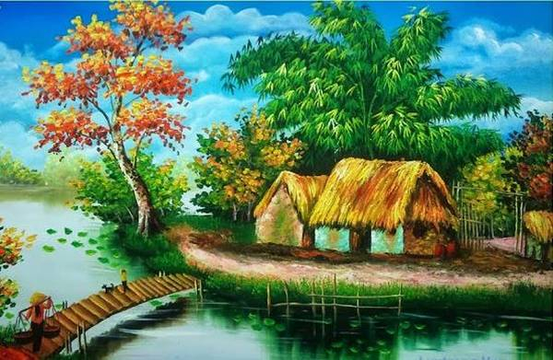
II. ĐỌC HIỂU VĂN BẢN:
2. Tình cảm của người con với mẹ
Hoàn cảnh:
"Con về thăm mẹ chiều đông".

Slide 18
II. ĐỌC HIỂU VĂN BẢN:
2. Tình cảm của người con với mẹ
Dáng hình: "thơ thẩn vào ra" → Khi ở nhà một mình, ngắm nhìn những cảnh vật xung quanh, con ngờ ngợ một cảm giác bâng khuâng, tha thẩn, mang nét buồn, nét thương.
Biểu hiện:

Slide 19
II. ĐỌC HIỂU VĂN BẢN:
2. Tình cảm của người con với mẹ
+ Cảm xúc:
- Từ láy: "nghẹn ngào", "rưng rưng".
"nghẹn ngào" → cố kìm nén, cảm động không nói nên lời.
"rưng rưng" → không thể kìm nén, nước mắt chỉ trực chờ rơi.
Người con nghẹn ngào, rưng rưng vì:
Biểu hiện:

Slide 20
II. ĐỌC HIỂU VĂN BẢN:
2. Tình cảm của người con với mẹ
++ Cảm nhận được tình yêu thương của mẹ và thấy thương mẹ nhiều hơn.
++ Thấy được sự tảo tần, vất vả của mẹ khi mọi thứ trong nhà đều do mẹ vun vén, khi nhìn thấy chiếc nón mê tàn, cái áo tơi lủn củn...
Biểu hiện:

Slide 21
II. ĐỌC HIỂU VĂN BẢN:
2. Tình cảm của người con với mẹ
- Chi tiết "Trời đang yên vậy bỗng òa mưa rơi" → Đây là một hình ảnh đa nghĩa: bên cạnh việc khắc họa khung cảnh thực thì còn có thể là cảm xúc nhân vật: òa khóc (trong lòng hoặc khóc thành tiếng). Trong trường hợp này thì "nghẹn ngào", "rưng rưng" có thể để chỉ tiếng nấc sau khi đã bình tâm trở lại.
- Dấu ba chấm cuối câu. → Thể hiện sự lắng đọng, trầm ngâm, nghẹn ngào không thành lời. Có rất nhiều điều muốn nói nhưng không thể nói ra. → Tạo khoảng lặng, dư âm trong lòng độc giả.
Biểu hiện:

Slide 22
III. TỔNG KẾT:
Về thăm mẹ là bài thơ thể hiện tình cảm của người con xa nhà trong một lần về thăm mẹ mình. Mặc dù mẹ không ở nhà nhưng hình ảnh mẹ hiện hữu trong từng sự vật thân thuộc xung quanh. Mỗi cảnh, mỗi vật đều biểu hiện sự vất vả, sự tần tảo, hi sinh và đặc biệt là tình thương yêu của mẹ dành cho con.
Nội dung
4Tổng kết
Thể thơ lục bát nhịp nhàng, biểu cảm.
Nghệ thuật
Kết hợp thành công các biện pháp tu từ: ẩn dụ, liệt kê.

Slide 23


LUYỆN TẬP
Sau khi học xong 02 bài thơ, em có rút ra bài học gì về cách ứng xử của con cái với cha mẹ?
Bản thân em đã làm được những việc gì mỗi ngày để giúp đỡ cha mẹ?

Slide 24

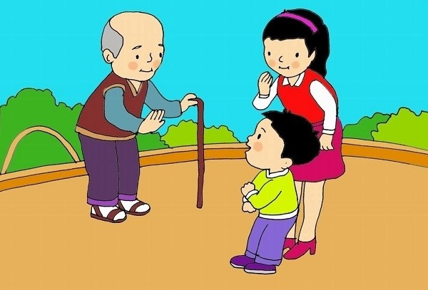
- Con cái cần hiểu được công lao to lớn, sự hi sinh vất vả của cha mẹ.
- Con cái cần phải biết ngoan ngoãn, nghe lời, tích cực giúp đỡ cha mẹ từ những công việc nhỏ tuỳ theo khả năng của mình; cố gắng học tập chăm ngoan để cha mẹ vui lòng.

Slide 25
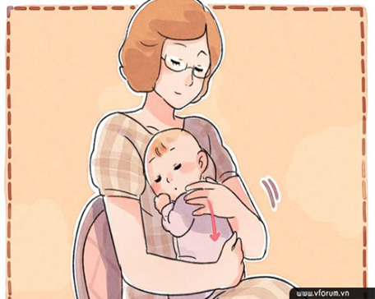
VẬN DỤNG
Lựa chon một trong hai nhiệm vụ sau
Nhiệm vụ 1 | Nhiệm vụ 2
+ Vẽ tranh theo chủ đề: Cảm nhận vẻ đẹp của người mẹ trong 1 trong 2 bài thơ thơ À ơi tay mẹ hoặc Về thăm mẹ và vẽ minh hoạ. | + Diễn tả nội dung bài thơ bằng lời văn: Miêu tả cảnh người mẹ ru con (bài thơ À ơi tay mẹ) hoặc cảnh người con về thăm ngôi nhà của mẹ (bài thơ Về thăm mẹ) bằng lời văn..
 | Ví dụ: Vào một chiều mùa đông, tôi trở về thăm nhà của mình sau những ngày học tập nơi xa. Về đến nhà tôi không thấy khói từ bếp, có lẽ mẹ tôi vắng nhà. Tôi bèn ngồi thơ thẩn trước hiên nhà đi ra đi vào ngóng mẹ về. Chợt trời đổ mưa lớn. Cạnh hiện nhà, chum nước mẹ đã đậy. Mưa rơi làm ướt cái nón mê, ướt cả Đcái áo tơi ngắn của mẹ khoác hờ người rơm.

